Slide 1


আজকের পাঠে সবাইকে স্বাগতম

Slide 2



শিক্ষক পরিচিতি
মোঃ মিজানুর রহমান
বি.এড, এম.এড
সহকারী শিক্ষক (ব্যবসায় শিক্ষা)
আর.আর. টেক্সটাইল মিলস্ উচ্চ বিদ্যালয়

Slide 3





পাঠ পরিচিতি
বিষয়
শ্রেণি
ব্যবসায় উদ্যোগ
১০ম শ্রেণি (দশম)
অধ্যায়
সময়
৮ম অধ্যায়: ব্যবসায় প্রতিষ্ঠানের ব্যবস্থাপনা
৫০ মিনিট

Slide 4




ছবিটি লক্ষ্য করো এবং চিন্তা করে বলো
চিন্তা করে উত্তর দাও:
ছবিতে একজন ব্যক্তি অন্যদের নির্দেশনা দিচ্ছেন— তিনি কে?
দলকে সঠিক পথে পরিচালনা করার এই ক্ষমতাকে কী বলা হয়?
একজন সফল ব্যবসায় প্রতিষ্ঠানের মূল চালিকাশক্তি কোনটি?

Slide 5

আজকের পাঠের শিরোনাম
নেতৃত্বের ধারণা ও প্রকারভেদ
Concept and Classification of Leadership

Slide 6


শিখনফল
এই পাঠ শেষে তোমরা —
নেতৃত্ব কী তা ব্যাখ্যা করতে পারবে।
নেতার প্রধান গুণাবলি চিহ্নিত করতে পারবে।
নেতৃত্বের প্রকারভেদ (গণতান্ত্রিক, স্বৈরতান্ত্রিক, মুক্ত ও আমলাতান্ত্রিক) বর্ণনা করতে পারবে।
বিভিন্ন পরিস্থিতিতে উপযুক্ত নেতৃত্ব বাছাই ও প্রয়োগ পদ্ধতি বিশ্লেষণ করতে পারবে।

Slide 7




পূর্বজ্ঞান যাচাই
নিচের প্রশ্নগুলোর উত্তর দাও:
ব্যবসায়ে সাফল্য অর্জনে কর্মীকে কে উৎসাহিত করেন?
একজন নেতা ও সাধারণ কর্মীর মধ্যে মূল পার্থক্য কী?

Slide 8

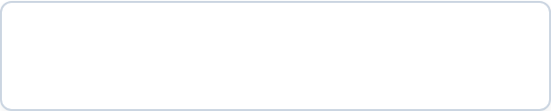
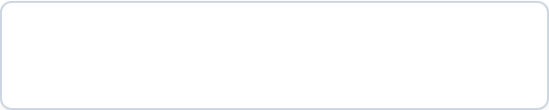

জনাব আরশাদের নেতৃত্বের গুণাবলি
তিনি পরিশ্রমী
তিনি সৎ
কঠোর পরিশ্রম দিয়ে ব্যবসা সফল করেছেন।
ব্যবসায়িক সততা বজায় রাখেন।
দক্ষ পরিচালক
আন্তরিক
কর্মীদের সঠিকভাবে পরিচালনা করেন।
কর্মীদের অভাব-অভিযোগ মনোযোগ দিয়ে শোনেন।

Slide 9




নেতৃত্বের ধারণা (জনাব আরশাদের ঘটনা)
আখিতারা ফার্নিচার্স
জনাব আরশাদ সামান্য পুঁজি নিয়ে ব্যবসা শুরু করেছিলেন। কিন্তু কঠোর পরিশ্রম, সততা, কর্মীদের পরিচালনা করার দক্ষতা ও আগ্রহ তাকে সফল করেছে। বর্তমানে তার ৫টি শাখা রয়েছে। তিনি কর্মীদের অভাব-অভিযোগ মনোযোগ দিয়ে শোনেন এবং তা পূরণ করেন।

Slide 10


নেতৃত্বের মূলকথা ও সংজ্ঞা
নেতৃত্ব (Leadership) কী?
"ব্যবসায়ের ক্ষেত্রে নেতৃত্ব বলতে উদ্দেশ্য অর্জনকে সামনে রেখে কাজ সম্পাদনে কর্মীদের উৎসাহিত ও প্রভাবিত করার গুণ ও কৌশলকে বোঝায়।"

Slide 11





নেতৃত্বের প্রকারভেদ (Classification)
১. গণতান্ত্রিক নেতৃত্ব
২. স্বৈরতান্ত্রিক নেতৃত্ব
Democratic Leadership
Autocratic Leadership
৩. মুক্ত নেতৃত্ব
৪. আমলাতান্ত্রিক নেতৃত্ব
Laissez-Faire Leadership
Bureaucratic Leadership

Slide 12



১. গণতান্ত্রিক নেতৃত্ব (Democratic Leadership)
বৈশিষ্ট্যসমূহ:
নেতা অধস্তনদের সাথে আলোচনা করেন।
অধস্তনদের পরামর্শ গ্রহণ করেন।
কর্মীদের নিকট থেকে তথ্য সংগ্রহ করেন।
কর্মীদের প্রশ্ন করার সুযোগ দেন ও জবাব দেন।
কর্মীরা নিজেদের প্রতিষ্ঠানের অংশ মনে করেন।

Slide 13



২. স্বৈরতান্ত্রিক নেতৃত্ব (Autocratic Leadership)
বৈশিষ্ট্যসমূহ:
নেতা শুধু আদেশ করেন, জবাবদিহি করেন না।
নিজের ক্ষমতা ও সামর্থ্যের উপর নির্ভর করেন।
কর্মীদের মতামত বা পরামর্শ গ্রহণ করেন না।
কর্মীদের সবসময় চাপের মুখে রাখেন।
কর্মীরা প্রতিষ্ঠানকে নিজেদের ভাবতে পারে না।

Slide 14



৩. মুক্ত নেতৃত্ব (Laissez Faire Leadership)
বৈশিষ্ট্যসমূহ:
নেতা কর্মীদের উপর দায়িত্ব দিয়ে নিশ্চিত থাকেন।
নিজে কাজ করতে পছন্দ করেন না।
কর্মীদের উপর সুনির্দিষ্ট আদেশ দেন না।
কর্মীরা নিজেদের ইচ্ছামতো কাজ করে।
সিদ্ধান্ত গ্রহণে সময় বেশি লাগে।

Slide 15

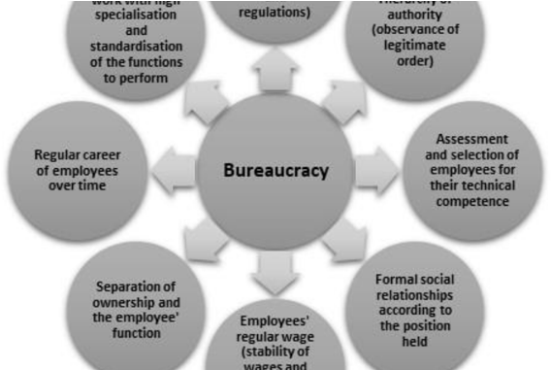

৪. আমলাতান্ত্রিক নেতৃত্ব (Bureaucratic Leadership)
বৈশিষ্ট্যসমূহ:
নেতা-কর্মীদের আদেশ দিয়ে কাজ আদায় করে নেন।
কর্মীরা নেতার চেয়ে আদর্শকে বড় করে দেখেন।
সর্বদা নিয়মমাফিক দায়িত্ব পালন করতে হয়।
ব্যক্তিগত সম্পর্কের চেয়ে শৃঙ্খলা বেশি গুরুত্বপূর্ণ।

Slide 16


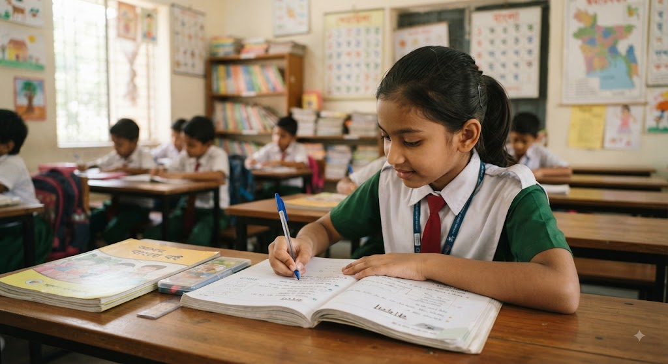


একক কাজ
খাতায় লেখ
১. নেতৃত্ব বলতে কী বোঝ?
২. কোন ধরণের নেতৃত্বে কর্মীরা নিজেদের প্রতিষ্ঠানের অংশ মনে করেন?

Slide 17



একক কাজের নমুনা উত্তর
উত্তর ১:
উদ্দেশ্য অর্জনকে সামনে রেখে কাজ সম্পাদনে কর্মীদের উৎসাহিত ও প্রভাবিত করার গুণ ও কৌশলকে নেতৃত্ব বলে।
উত্তর ২:
গণতান্ত্রিক নেতৃত্বে (Democratic Leadership) কর্মীরা নিজেদের প্রতিষ্ঠানের অংশ মনে করেন।

Slide 18

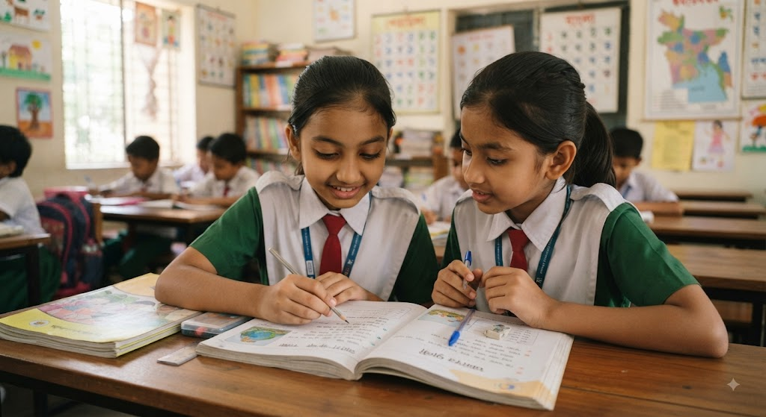


জোড়ায় কাজ
দুজনে আলোচনা করে সম্পন্ন কর
গণতান্ত্রিক নেতৃত্ব এবং স্বৈরতান্ত্রিক নেতৃত্বের মধ্যে ৩টি প্রধান পার্থক্য ছক আকারে তৈরি করো।

Slide 19





দলীয় কাজ
দলে আলোচনা করে সমাধান কর
"কোনো ব্যবসায়ের সফলতার জন্য মুক্ত নেতৃত্ব নাকি আমলাতান্ত্রিক নেতৃত্ব— কোনটি বেশি উপযোগী এবং কেন?" যুক্তি উপস্থাপন কর।

Slide 20
মূল্যায়ন (ছোট প্রশ্ন)
প্রশ্ন ১
প্রশ্ন ২
নেতৃত্বের মূল উদ্দেশ্য কী?
কোন নেতৃত্বে নেতা কোনো জবাবদিহি করেন না?
প্রশ্ন ৩
প্রশ্ন ৪
আমলাতান্ত্রিক নেতৃত্বের প্রধান ভিত্তি কী?
মুক্ত নেতৃত্বের একটি সীমাবদ্ধতা লেখ।

Slide 21



মূল্যায়নের উত্তরমালা
উত্তর ১
উত্তর ২
লক্ষ্য ও উদ্দেশ্য অর্জন করা।
স্বৈরতান্ত্রিক নেতৃত্ব।
উত্তর ৩
উত্তর ৪
নিয়ম-শৃঙ্খলা ও প্রতিষ্ঠানিক আদর্শ।
সিদ্ধান্ত গ্রহণে সময় বেশি লাগে।

Slide 22

পাঠের সারসংক্ষেপ
নেতৃত্ব হলো লক্ষ্য অর্জনে কর্মীদের উৎসাহিত করার উপায়।
গণতান্ত্রিক নেতৃত্ব হলো সর্বোত্তম ও অংশগ্রহণমূলক নেতৃত্ব।
স্বৈরতান্ত্রিক নেতৃত্বে একচ্ছত্র সিদ্ধান্ত নেওয়া হয়।
মুক্ত নেতৃত্বে কর্মীদের পূর্ণ স্বাধীনতা দেওয়া হয়।
আমলাতান্ত্রিক নেতৃত্ব সম্পূর্ণ নিয়মকানুনের ওপর ভিত্তি করে পরিচালিত হয়।

Slide 23


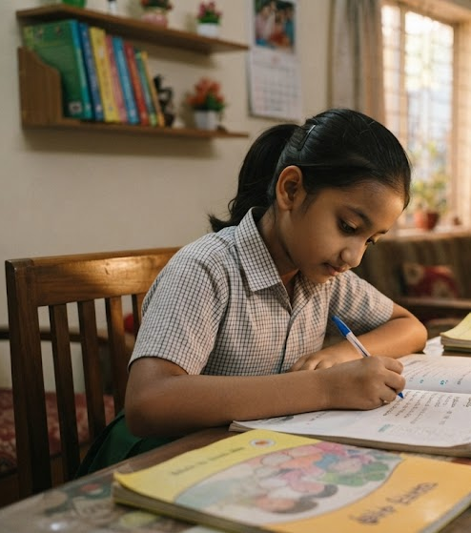
বাড়ির কাজ
বাড়ির কাজ (খাতায় লিখে আনবে):
১. নেতৃত্বের ধারণার আলোকেই জনাব আরশাদের সফলতা মূল্যায়ন কর।
২. চার প্রকার নেতৃত্বের দুটি করে প্রধান সুবিধা লেখ।
৩. একজন আদর্শ নেতার কী কী গুণাবলি থাকা উচিত?
৪. তোমার মতে কোন নেতৃত্বটি সবচেয়ে উপযোগী এবং কেন?

Slide 24

ধন্যবাদ
মনোযোগ দিয়ে ক্লাসে অংশগ্রহণ করার জন্য সবাইকে আন্তরিক ধন্যবাদ।

